Slide 1



ỦY BAN NHÂN DÂN QUẬN LONG BIÊN
TRƯỜNG TIỂU HỌC ĐÔ THỊ VIỆT HƯNG
BÀI GIẢNG ĐIỆN TỬ
KHỐI 3
MÔN: TIẾNG VIỆT- ĐỌC MỞ RỘNG

Slide 2
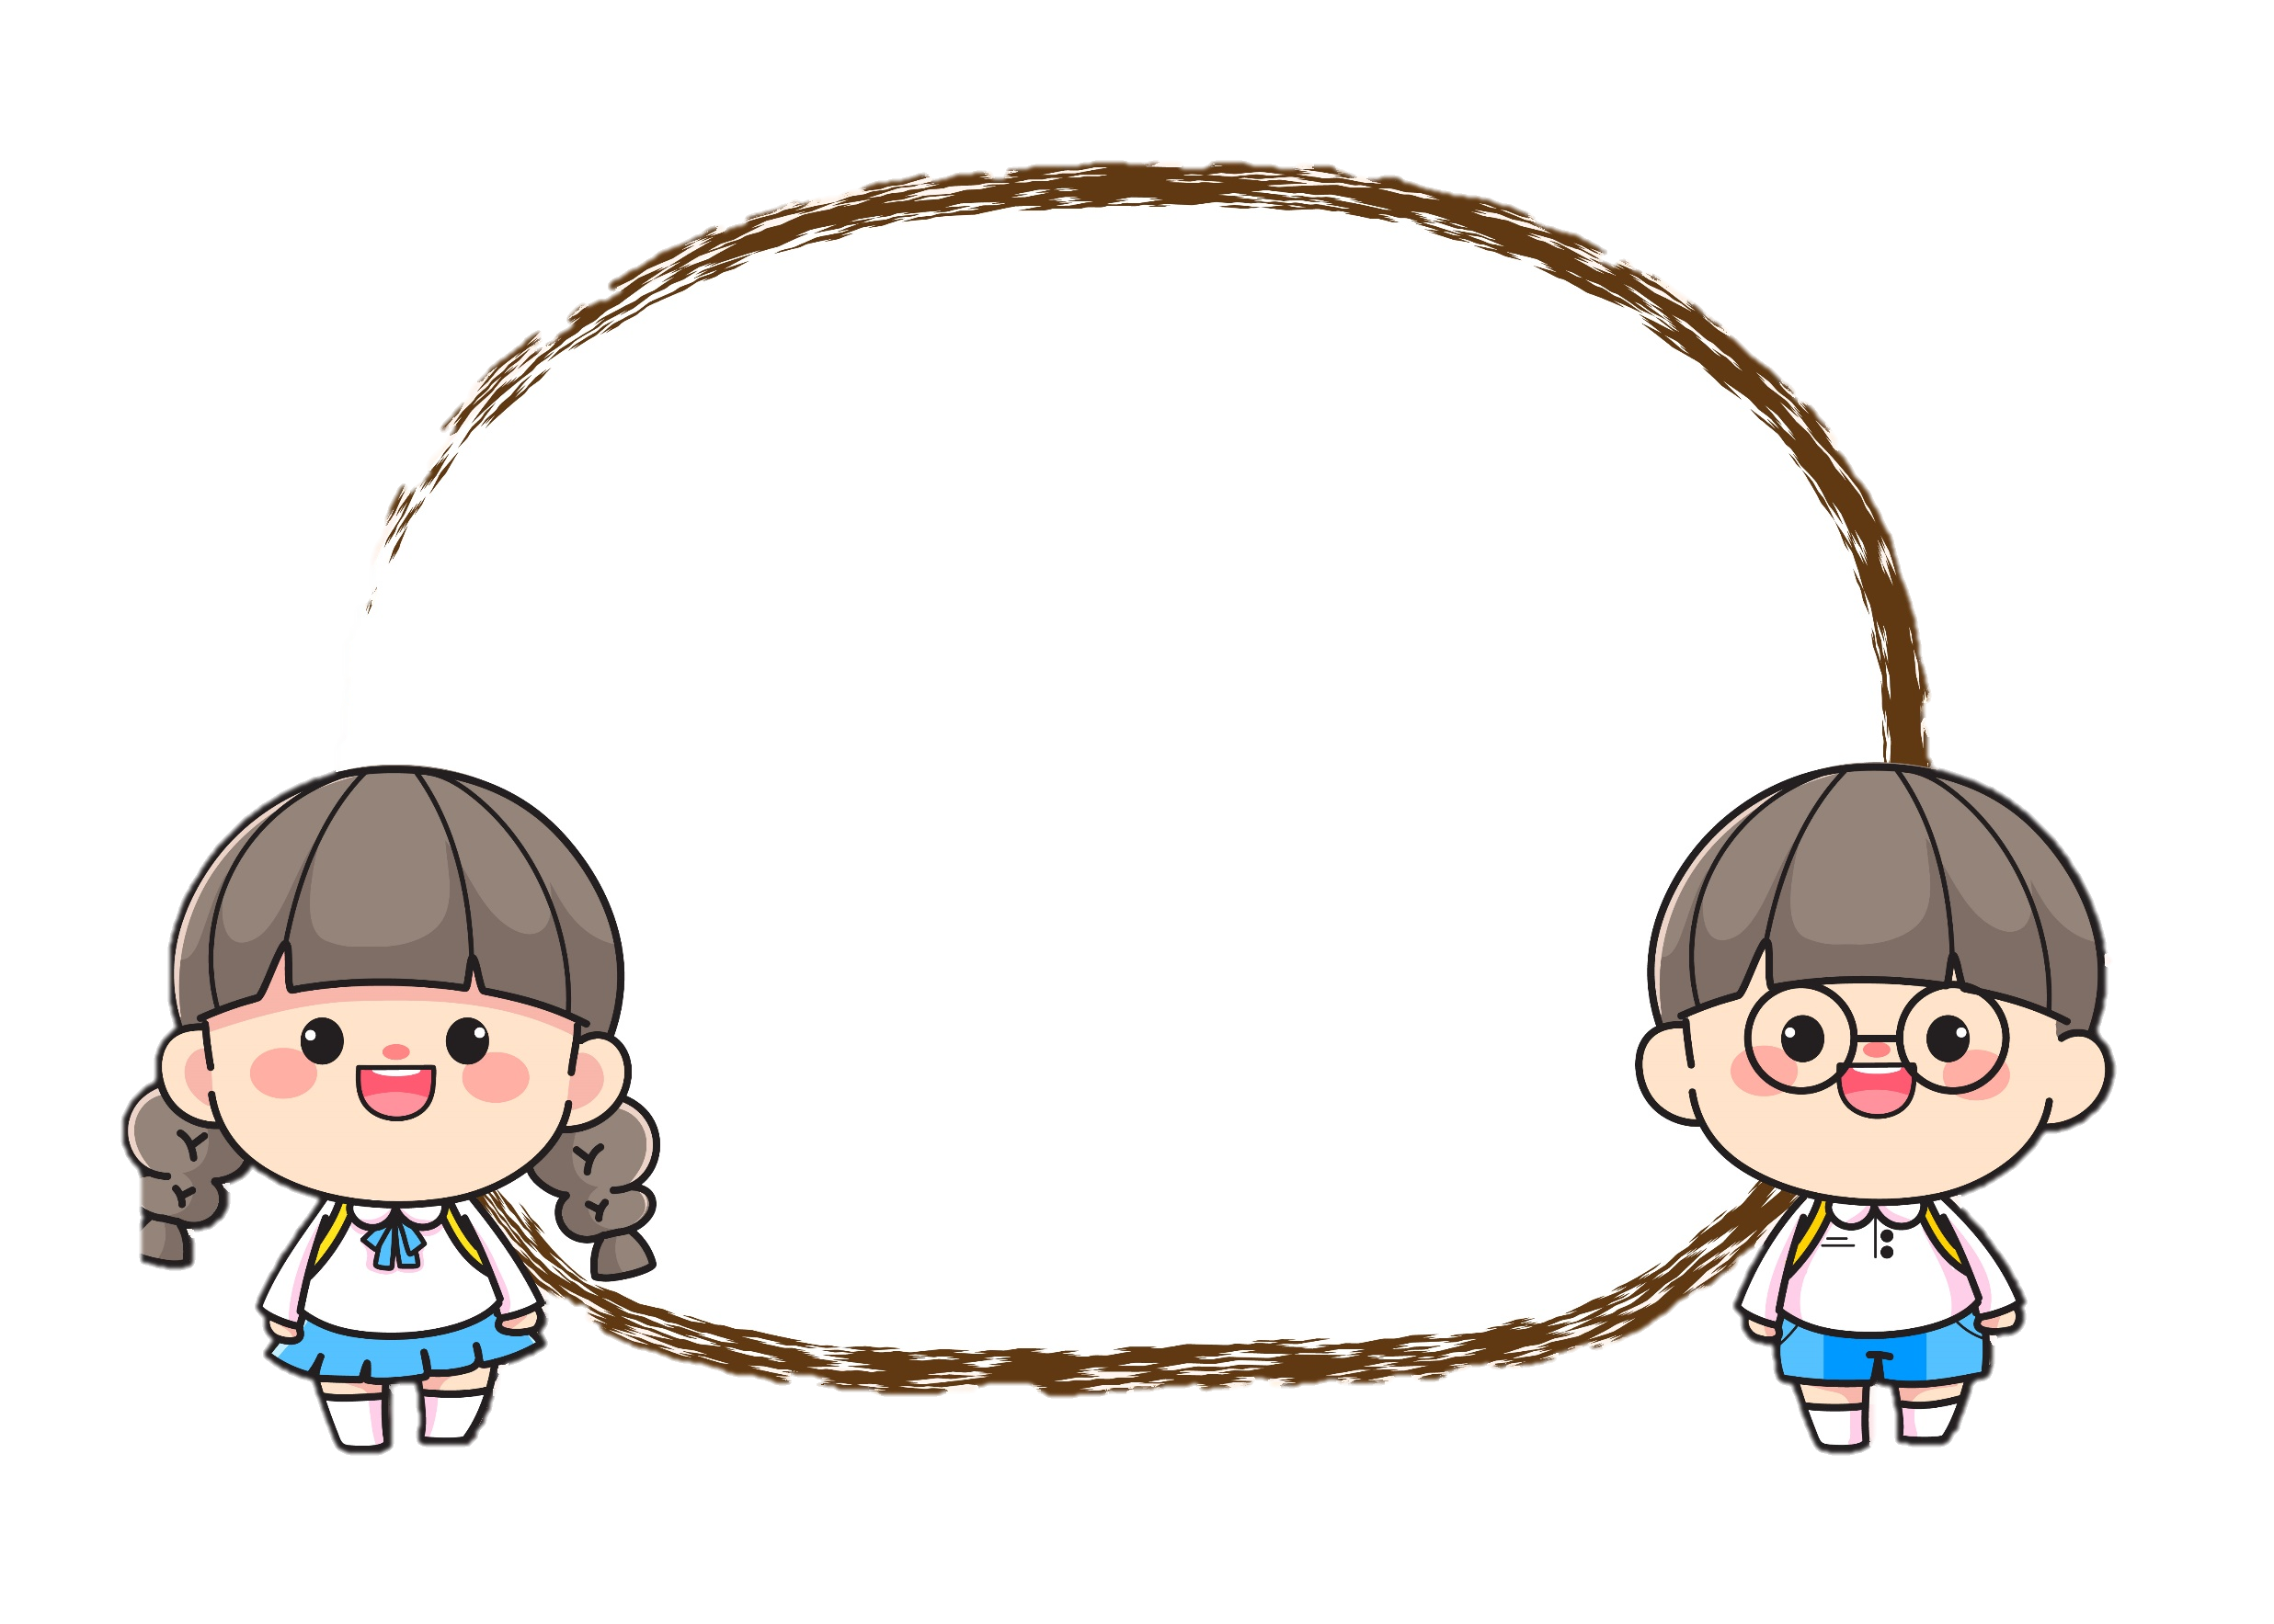




Slide 3



Đọc một bài đọc về việc làm tốt
Viết vào Phiếu đọc sách
Chia sẻ với bạn về việc làm tốt của nhân vật trong bài

Slide 4
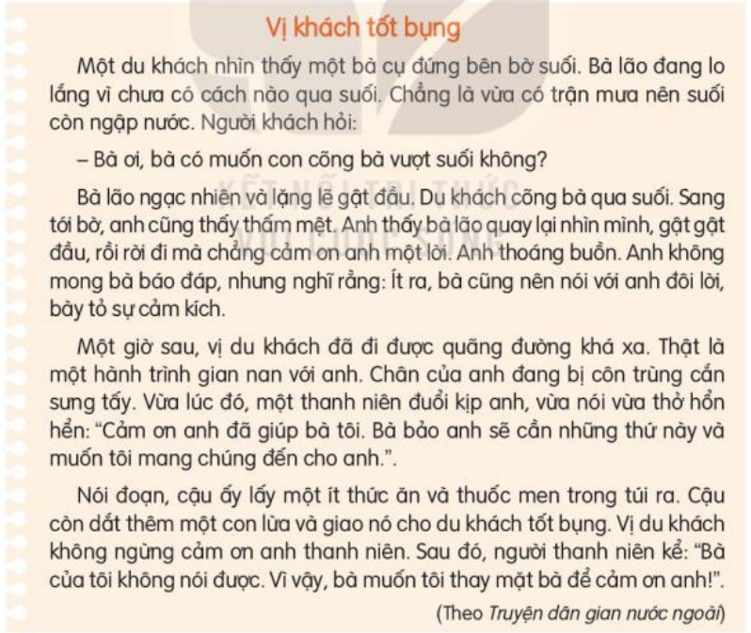
Đọc một bài đọc về việc làm tốt

Slide 5

Viết vào Phiếu đọc sách
Ngày đọc
Nhân vật chính
Việc làm tốt của nhân vật
Tên bài:
Tác giả
Cảm nghĩ của em về nhân vật

Slide 6
Chia sẻ với bạn về việc làm tốt của nhân vật trong bài đã đọc.
-
Gợi ý:
* Nhân vật chính trong bài đọc là ai?
* Việc làm tốt của nhân vật là gì?
* Em cảm nhận điều gì về việc làm tốt đó?
* Việc làm tốt đó đem đến cho em bài học gì?

Slide 7


Đọc lại bài đọc, học thuộc lòng và trả lời câu hỏi
-
Chuẩn bị bài LTVC trang 53

Slide 8

-

